Slide 1
HAT pēc onkoginekoloģiskas diagnozes
Novērošana
Dr.Mačuks

Slide 2
Alternatīvas hormonaizvietojošai terapijai
  Cimicifuga racemose - Ķekarainā sudrabsvece
  Valeriana officinalis – balderiāņi
  Evening Primrose Oil – Naktssveces eļļa
  Tibolons
  Antidepresanti
  Fiziskās aktivitātes
  Ēšanas paradumi
Hormonaizvietojošās terapijas ietekme uz ģinekoloģisko audzēju veidošanos
Hormonaizvietojošās terapijas ietekme uz recidīvu veidošanos
Pacientu novērošana pēc onkoloģiskas diagnozes

Slide 3

Cimicifuga racemose - Ķekarainā sudrabsvece
Netiek klasificēts kā fitoestrogēns
Efektu nodrošina ar serotonīna piesaistes aizkavēšanu hipotalāmā termoregulācijas centrā
Līdz šim lielākajā pētījumā ar ķekaraino sudrabsveci, kur tika iekļautas 351 sievietes HALT (Herbal Alternatives for Menopause) nekonstatēja pozitīvu efektu VMS mazināšanā

Slide 4
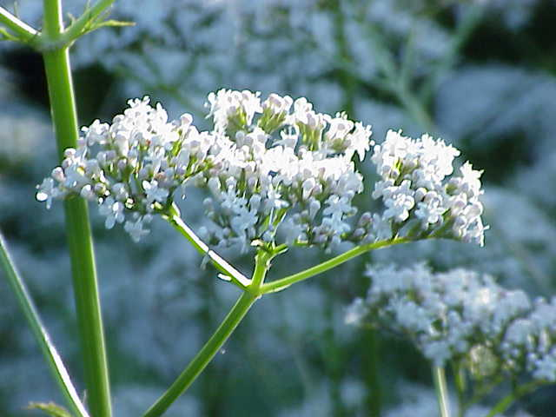
Valeriana officinalis - balderiāņi
Balderiāņi ir fitoestrogēni
Ir pierādīta balderiāņu efektivitāte karstuma viļņu mazināšanā
Uzlabo atmiņu un miegu

Slide 5
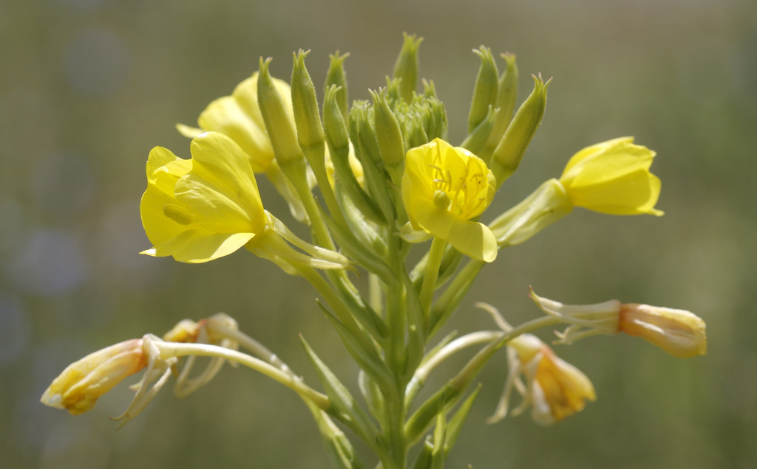
Evening Primrose Oil – Naktssveces eļļa
Randomizētos pētījumos nav konstatētas atšķirības attiecībā ar placebo karstuma viļņu mazināšanā

Slide 6

Meta-analīze no 46 randomizētiem pētījumiem (19,976 sieviešu)
Lielākajā daļā pētījuma novērošana 3 mēneši līdz 3 gadi
Tibolona lietošanas gadījumā lielāks neplānotas asiņošanas risks RR 2.79
Paaugstināts krūts vēža recidīva risks RR 1.5
Paaugstināts endometrija vēža risks RR 2.04

Slide 7
Antidepresanti
Serotonīna atpakaļsaistīšanās inhibitori
Efektīvi karstuma viļņu biežuma un intensitātes mazināšanā
Paroksetīnam ir vislabākie rezultāti un visvairāk pētītais karstuma viļņu terapijā (apstiprināts FDA ar šādām indikācijām)
Venlafaksīns serotonīna-norepinefrīna atpakaļsaist.inhibitors

Slide 8

Uztura paradumi un dzīves veids

Slide 9
Ir nepietiekami pierādījumi akupunktūras, adatu terapijas un elpošanas vingrinājumu efektivitātei karstuma viļņu mazināšanā

Slide 10

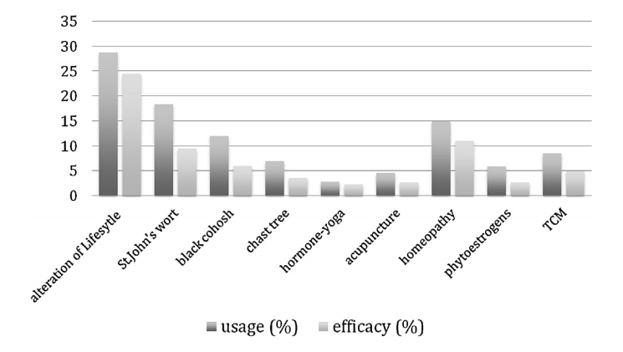
Divšķautņu asinszāle, Ķekarainā sudrabsvece, Svētais vitekss

Slide 11

Meta-analīze ar 5 randomizētiem pētījumiem (733 sievietes)
Fiziskās aktivitātes Joga Fiziskās aktivitātes + HAT
Fiziskās aktivitātes pret neko nedarīšanu – nav atšķirību
Fiziskās aktivitātes pret jogu – nav atšķirību
Citā pētījumā
Fiziskās aktivitātes + sojas piens Tikai sojas piens Kontroles grupa
Tika konstatēta karstuma viļņu samazināšanās grupā ar fiziskajām aktivitātēm + sojas pienu
Citā pētījumā
Fiziskās aktivitātes HAT
Izteikta karstuma viļņu samazināšanās HAT grupā - 5.8, 95% TI 3.17 - 8.43

Slide 12

Ēšanas paradumi

Slide 13
Oksidatīvais stress un antioksidanti?
ASV 45–55 g.v. sieviešu populācijā 85% cieš no karstuma viļņiem, kamēr Japānā tikai 25%
HAT paaugstina antioksidantu koncentrāciju asinīs, tāpēc tiek izvirzīta teorija par antioksidantu palielināšanu uzturā
Āzijas sieviešu populācijā ir zemāka saslimstība ar kardiovaskulārajām slimībām un hormonatkarīgajiem audzējiem
Tas tiek saistīts ar sojas produktiem (fitoestrogēniem) pārbagāto uzturu ikdienā

Slide 14
Pretrunas fitoestrogēnu rekomendēšanai uzturā
Canadian Consensus Conference on Menopause
ziņots, ka estrogēnreceptoru pozitīvo krūts vēžu gadījumā fitoestrogēnu lietošana ir kontrindicēta
American Cancer Society
atļauj sojas ēdienu lietošanu uzturā pacientēm pēc krūts vēža terapijas
Starptautiskais Sojas simpozijs
ziņoja par fitoestrogēnu protektīvo efektu
  Ja lieto no pusaudžu vecuma
  Konferencē ziņots par labāku prognozi pacientēm pēc krūts vēža terapijas

Slide 15
HAT ietekme uz vēža veidošanos
(pirmreizēju)

Slide 16

Audzēja lokalizācija | RR
Endometrija vēzis | 1.8
Krūts vēzis | 1.1
Dzemdes kakla vēzis | 0.8
Olnīcu vēzis | 1.0
Aizkuņģa dziedzera vēzis | 0.8
Resnās zarnas vēzis | 0.56
Nieru vēzis | 1.0
Aknu un žultsceļu vēzis | 0.4
Melanoma | 1.5
Plaušu vēzis | 1.3
23 244 sieviešu
Novērošana 6,7 gadi

Slide 17
Vulvas vēzis
Estrogēni tiek izmantoti vulvas priekšvēža stāvokļu terapijā – lichen sclerosus un leikoplākija
Nav kontrindikāciju HAT lietošanai pēc terapijas saņemšanas

Slide 18
Maksts vēzis
Maksts epitēlijs satur gan estrogēnu, gan progesterona receptorus
Estrogēni plaši tiek lietoti gļotādu atrofijas gadījumā
No estrogēnu vai progestīnu terapijas nav novērojama hiperplastiska gļotādas augšana
Nav pētījumu par HAT saistību ar maksts vēzi
HAT lietošana šīm pacientēm ir droša

Slide 19
Olvada vēzis
Nav pētījumu par HAT saistību ar olvada vēzi
HAT lietošana šīm pacientēm ir droša

Slide 20
Dzemdes kakla vēzis

Slide 21
Dzemdes kakla vēzis
Vairākos pētījumos ir konstatēts, ka HAT lietošana ļauj samazināt dzemdes kakla vēža risku
HAT lietošana vidēji 80 mēnešu periodā samazina risku par 20% - 50%

Slide 22
Lietojot HAT mazāk, kā 12 mēnešus RR 0.6
Lietojot vairāk, kā 12 mēnešus RR 0.5
HAT uzsākšana līdz 50 g.v. nodrošina labāku protektīvo efektu
Protektīvais efekts saglabājās 10 gadus pēc HAT lietošanas pārtraukšanas
HAT var tikt lietots arī pacientēm ar izplatītu dzemdes kakla vēzi pēc adjuvantas ķīmijterapijas

Slide 23

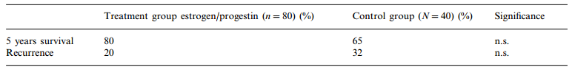
5 gadu laikā netiek novērotas atšķirības recidīvu biežumā

Slide 24

HAT paaugstina dzemdes kakla adenokarcinomu veidošanās risku RR 2.1
HAT samazina plakanšūnu karcinomas veidošanās risku RR 0.85
Kā iespējamais iemesls tiek minēts progestīni, kas, iespējams, veicina adenokarcinomas veidošanos

Slide 25
Endometrija vēzis

Slide 26
Endometrija vēzis
Endometrija vēža veidošanās risks ir atkarīgs no estrogēnu devas un lietošanas ilguma
Progestīnu aizsargājošais efekts uz endometriju ir tieši tāpat devas un lietošanas ilguma atkarīgs
Ilgstoša augstu devu estrogēnu lietošana paaugstina endometrija vēža risku 4 - 6 reizes
Paaugstināts risks pēc šādas terapijas saglabājas arī pēc HAT pārtraukšanas

Slide 27

Estrogēnu HAT pat mazā devā (0.3 mg konj.estrogēni) var paaugstināt risku līdz RR 5.4
Risks kļūst īpaši augsts palielinoties lietošanas ilgumam – lietojot ilgāk, kā 8 gadus RR 9.2
Progestīnu protektīvais efekts arī ir atkarīgs no devas un lietošanas ilguma
Lietojot cikliskā režīmā, progestīni jālieto vismaz 12 dienas ciklā

Slide 28
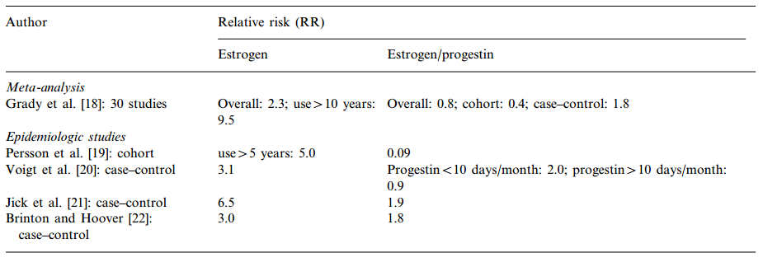
Progestīnu efekts

Slide 29
44 sievietes ar endometrija vēzi I/II (Grade I/II) stadijā saņēma HAT
HAT terapijas ilgums 46 mēneši
Pētījuma grupā nebija recidīvu, kontroles grupā 8 no 199 ar endometrija vēzi bez HAT – 8 recidīvi un 8 nāves gadījumi
Secinājums - drīkst nozīmēt HAT endometrija vēža pacientēm ar zema recidīva riska faktoriem

Slide 30
Endometrija vēža riska faktori
Zems recidīva risks
Endometroīda morfoloģija
Stadija IA
Grade I-II
LVSI negatīvs
Vidējs recidīva risks
Endometroīda morfoloģija
Stadija IB
Grade I-II
LVSI negatīvs
Vidēji-augsts recidīva risks
Endometroīda morfoloģija
Stadija IA, Grade III
Neatkarīgi no LVSI
Stadija IA-IB Grade I-II
LVSI pozitīvs
Stadija IA – invāzijas dziļums miometrijā < 50% no miometrija biezuma
Stadija IB – invāzijas dziļums miometrijā > 50% no miometrija biezuma

Slide 31

221 paciente ar endometrija vēzi stadija I
47 pacientes pētījuma
grupā ar estrogēnu HAT
174 endometrija vēža pacientes
kontroles grupā bez HAT
2.1% pētījuma grupā
14.9% recidīvi kontroles grupā
Mirstība
1 paciente
26 pacientes
p=0.014

Slide 32
Meta-analīze no 7 pētījumiem, iekļaujot 2 038 pacientes ar endometrija vēzi I-II stadijā
Secinājums – HAT nav statistiski nozīmīgas ietekmes uz endometrija vēža recidīvu biežumu pacientēm ar endometrija vēzi agrīnās stadijās

Slide 33
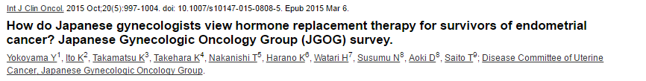
Ginekologu aptauja Japānā par HAT lietošanu pēc endometrija vēža terapijas
888 biedru no Japanese Gynecologic Oncology Group (JGOG) tika lūgti anonīmi aizpildīt anketas JGOG mājas lapā
Analīzē iekļautas 363 atbildes (40.9 %)
78% nozīmētu HAT pacientei premenopauzē (biežākais iemesls nenozīmēšanai bija bailes par recidīvu)
48% nozīmētu HAT pacientei menopauzē (iemesls nenozīmēšanai bija nosacītais efekts un alternatīvo līdzekļu pieejamība)
65% nozīmētu pacientēm ar zemu recidīva risku pret 46% Vācijas ārstu līdzīgā situācijā
49% nozīmētu pacientēm ar augstu recidīva risku pret 25% Vācijas ārstu līdzīgā situācijā

Slide 34
Somu sievietes (>50 g.v.), kuras lietojušas HAT 1994.-2008.g. vismaz 6 mēnešus (n=243,857)
76 dzemdes sarkomas HAT grupā:
  45 (59%) leiomiosarkomas
  24 (32%) stromālas sarkomas
  7 (9%) citas
  HAT lietošana mazāk par 5 gadiem neradīja būtisku riska palielināšanos
  Risks paaugstinājās lietojot vairāk, kā 5 gadus:
  5-10 gadus RR 2.0 (95% TI 1.4-2.9)
  ≥10 gadus RR 3.0 (95% TI 1.3-5.9)
  Sekvences vai nepārtraukta režīma HAT nebija atšķirību
Absolūtajos skaitļos tie ir 2-3 papildus leiomiosarkomu gadījumi uz 10,000 ilgstoša režīma lietotājām

Slide 35
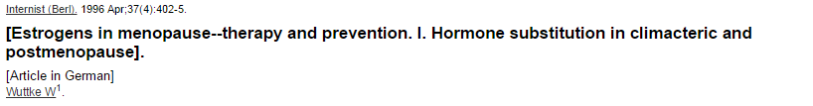
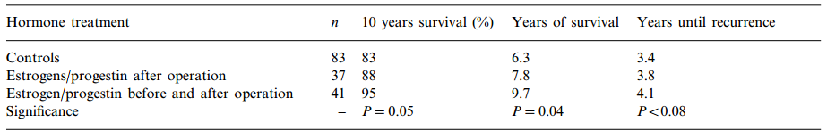
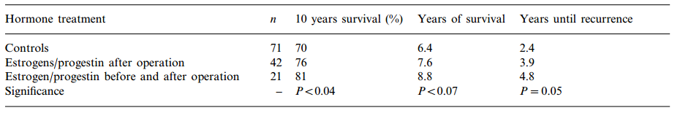
Estrogēnu/progestagēnu preparāti pēc endometrija vēža terapijas (I/II stadijā) – kopējā dzīvildze un no slimības brīvais intervāls netika ietekmēts
Stadija I
Stadija II

Slide 36

Atsevišķi progestīnu lietošana pēc endometrija vēža terapijas saņemšanas 5 gadu garumā samazina recidīva risku (p=0.001)
Pacientes ar augstu recidīva risku ir ārstējamas ar augstākām progestīnu devām (100–500 mg MPA dienā)
Ja saglabājas klimaktēriskie simptomi, drīkst pievienot nelielu devu estrogēnu
Nav datu, ka šāda taktika izraisa negatīvu efektu

Slide 37
Gadījumu kontroles pētījumā nozīmēts orālais mikronizētais progesterons
(Progesterone, 300 mg dienā) un placebo 133 veselām, menopauzālām sievietēm
Vazomotorie simptomi mazinājās līdz 5.5 viļņi / dienā pret 8 viļņiem / dienā (placebo)
Pētījuma vidusdaļā 56 sievietēm tika piedāvāts pārtraukt lietot progesteronu
34 (61%) piekrita iesaistīties (progesterons 17; placebo 17)
Pārtraucot lietot progesteronu, simptomi atgriezās 4.nedēļā
VMS atgriezās 78% intensitātē attiecībā pret pētījuma uzsākšanas brīdi, turpretī kontroles grupas pacientes, kas saņēma placebo, netika novērotas izmaiņas
Secinājumi - Progesterons ir efektīvs VMS mazināšanā, var tikt lietots izteiktu VMS gadījumā un neizraisa atsitiena fenomenu

Slide 38
Olnīcu vēzis

Slide 39
Olnīcu vēzis
KOK ar terapija samazina olnīcu vēža risku līdz 60%
Ir novērojama olnīcu vēža riska palielināšanās pacientēm lietojot HAT, bet samazināšanās pēc terapijas saņemšanas
Ir dati par gaiššūnu un nedometroīdas morfoloģijas olnīcu adenokarcinomas riska pieaugumu

Slide 40
Pirmreizējai saslimstībai
Tika nejauši atlasītas 793 olnīcu vēža pacientes (1990. – 1993.g.) Queensland, New South Wales un Victoria
Salīdzināšanai tika izmantotas 855 sievietes
Tika novērots paaugstināts risks endometroīdu un gaiššūnu adenokarcinomu attīstībai RR 2.56
Vēl izteiktāks risks, kad no analīzes izņēma sievietes pēc histerektomijas vai olvadu izņemšanas RR 3.00
Šī asociācija norāda uz iespējamo audzēju attīstību no endometriozes

Slide 41
Pirmreizējai saslimstībai
Meta-analīzē 1966. – 1997.g.
Identificētas 327 publikācijas, 9 atbilde analīzes kritērijiem
HAT palielina relatīvo risku par 15% (RR 1.15)
HAT lietošana vairāk par 10 gadiem RR 1.27
HAT lietošana jebkad iepriekš 6 - 10 gadus mirstība no olnīcu vēža RR 1.4
HAT lietošana vairāk, kā 10 gadus mirstības risks no olnīcu vēža RR 1.71

Slide 42
Pirmreizējai saslimstībai
Pētījumā ar 944 olnīcu vēža pacientēm, novērošanas laiks 14 gadi
HAT lietošana anamnēzē
Nedaudz paaugstināts mirstības RR 1.16
lietošanu anamnēzē 10 un vairāk gadus RR 1.59
HAT lietošana diagnozes noteikšanas brīdī
Mirstības RR 1.51 attiecībā pret tām, kas nekad nebija lietojušas
10 gadu lietošana mirstības RR 2.20

Slide 43

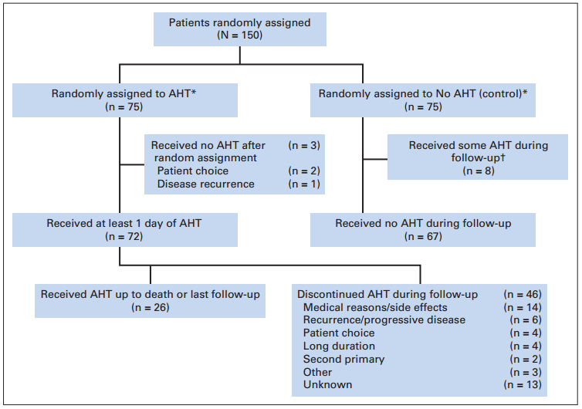
1990.-1995.g. Kopā 19 centri no Anglijas, Spānijas un Ungārijas
Novērošanas laiks uz šo brīdi 19.1 gadi

Slide 44
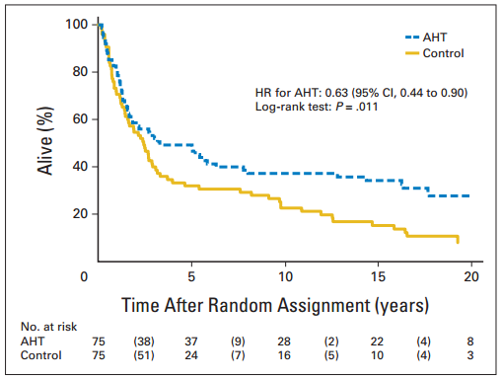
Novēroja būtisku dzīvildzes pagarināšanos sievietēm, kas saņēma HAT (RR 0.63)
Līdzīgs efekts tika novērots attiecībā pret slimības brīvo intervālu (RR 0.67)
Efekts saglabājās arī pievienojot citus zināmos riska faktorus
Secinājumi:
Pacientēm ar izteiktiem VMS var tikt nozīmēts HAT
Var tik novērota dzīvildzes pagarināšanās un dzēves kvalitātes uzlabošanās

Slide 45

Olnīcu vēža recidīva riska samazināšanās lietojot HAT - RR 0.9
RR mirstībai HAT lietotājām - 0.73

Slide 46
Tika analizētas 59 un 66 pacientes
32 recidīvi HAT lietotāju grupā 41 recidīvs kontroles grupā
Secinājums – slimības recidīvus neietekmēja HAT lietošana salīdzinot atbilstošas stadijas, diferenciāciju un veikto citoredukciju

Slide 47

Publikācijas autori ierosina pacientēm pēc gaiššūnu un endometroīdas olnīcu karcinomas terapijas saņemšanas HAT terapijā pievienot progestīnus, jo:
- progestīni samazina šūnu proliferāciju un veicina apoptozi
- progestīni pastiprina p53 ekspresiju

Slide 48
Pacientu novērošana

Slide 49
Vai tiešām vienāds recidīva risks?
Dzemdes kakla vēzis IA1
Dzemdes kakla vēzis IIB
Dzemdes kakla vēzis IB1
Olnīcu vēzis IV
Endometrija vēzis IA Grade 2
Olnīcu vēzis IIIC
Endometrija vēzis IB Grade 3
Olnīcu robežvarianta audzējs
Olnīcu vēzis IA
Leiomiosarkoma IB
Leiomiosarkoma IA

Slide 50
Novērošanas jēga
Ir maz zinātnisku pierādījumu tam, ka pacientu novērošana būtiski ietekmē pacientu dzīvildzi
Novērošanai ir arī citas nozīmes:
- psiholoģiska nomierināšana
- ārstēšanas radīto komplikāciju novēršana dzīves kvalitātes uzlabošanai
- seksuālo un attiecību problēmu risināšana

Slide 51
Ir pētītas alternatīvas klasiskajai pacientu novērošanai slimnīcās
Sistemātiski salīdzinot pacientu novērošanu pie speciālista un vispārējās prakses ārsta, netika novērotas atšķirības efektivitātē
Pētījumos krūts un kolorektālā vēža pacienti ir bijuši apmierināti ar telefonintervijām, kuras veic medicīnas māsiņa
Anglijā National Cancer Survivorship Initiative (NCSI) un Living With and Beyond Cancer (LWBC) organizācijas norādīja uz nepieciešamību pēc individualizētas novērošanas, kas balstīta uz riska sadalījumu

Slide 52

80% ginekoloģisko audzēju recidivē pirmajos 2 novērošanas gados
Vizīte parasti sastāv no konsultācijas, fizikālās izmeklēšanas, asins analīzes CA125 olnīcu vēža pacientēm un maksts stumbra citoloģijas dzemdes kakla vēža pacientēm (SCC, inhibīns B)

Slide 53
Endometrija vēzis
Endometrija vēzis recidivē mazāk kā 20% gadījumu, 15% no tiem recidīvs ir tikai maksts stumbrā un ir labi ārstējams
Endometrija vēža recidīvs parasti norit ar simptomiem (40 - 91%)
Lielākā daļa recidīvu (70–95%) notiek pirmo 3 novērošanas gadu laikā.
Nav vienotas nostādnes, kādi testi būtu nozīmējami endometrija vēža pacientēm novērošanas slaikā
Society for Gynecologic Oncology rekomendē ginekoloģisku bimanuālu izmeklēšanu katras vizītes laikā, bet nerekomendē rutīnā veikt CA125, krūškurvja Rtg un maksts citoloģiju.
European Society for Medical Oncology rekomendē tikai klīnisku izmeklēšanu

Slide 54
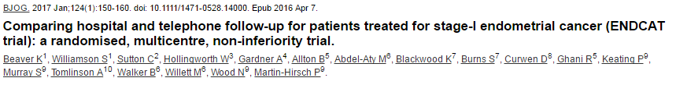
ENDCAT uz šo brīdi ir vienīgais rand. pētījums pacientu novērošanā pēc endometrija vēža terapijas
Pētījumā tika iekļautas 259 pacientes, visas stadijas
Pacientes randomizētas novērošanai telefonintervijā, kuru veic māsiņa vai standarta novērošana Primārie pētījuma mērķi bija pacientu psiholoģiskais stāvoklis un apmierinātība ar informācijas pasniegšanu
Sekundārie mērķi ietvēra apmierinātību ar novērošanas servisu, dzīves kvalitāti, izmaksu efektivitāti un laiks līdz recidīva diagnostikai
Rezultātā:
Māsiņu telefonintervijas neuzrādīja sliktākus rezultātus attiecībā pret standarta aprūpi psiholoģiskajā pacienta stāvoklī, pacienta apmierinātībā un dzīves kvalitātē, tāpat arī nebija atšķirību recidīva diagnostikā

Slide 55
Olnīcu vēzis
Aptuveni 70% olnīcu vēža gadījumu III/IV stadijām tiks novērots recidīvs
CA125 tiek uzskatīts kā labākais recidīva diagnostikā
National Cancer Institute consensus paredz, ka CA125 ir jāiekļauj rutīnas vizītēs visām asimptomātikajām pacientēm
Preklīnisks CA125 pieaugums ir novērojams vairākus mēnešus pirms klīniskajām izpausmēm
HE4 pagaidām nav iekļauts nevienā novērošanas protokolā, kaut arī ļauj to diagnosticēt agrīnāk par CA125

Slide 56
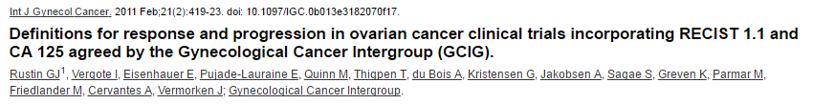
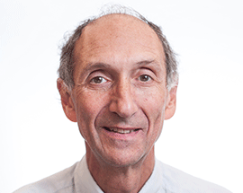
Nav atšķirības pacienšu dzīvildzē, vai ķīmijterapija tiek uzsākta tūlīt pēc CA125 kāpuma, vai tiek ievērota nogaidoša taktika līdz simptomu parādīšanās brīdim
Pētījumā tika pierādīta labāka dzīves kvalitāte un mazāks kopējais saņemto ķīmijterapiju kursu skaits
Netika novērota dzīvildzes pagarināšanās tām sievietēm, kuras tika rutīnā novērotas ar CA125
Sievietes, kurām regulāri veica CA125 mērījumus, biežāk tika nozīmēta ķīmijterapija un vairāk ārstēšanas izraisītu komplikāciju
CA125 novērošanas nozīme rutīnā nav viennozīmīgi vērtējama
Taču ir nepieciešama tūlītēja simptomātisku pacienšu izmeklēšana

Slide 57
Dzemdes kakla vēzis
291 gadījumu auditā Velsā tika konstatēts, ka 7 no 47 recidīva gadījumiem tika konstatēti rutīnas novērošanā un tikai 2 no tiem bija asimptomātiski
Dzemdes kakla citoloģiskā izmeklēšana tiek veikta pēc dzemdes kakla elektroekscīzijām pacientēm ar dzemdes kakla vēzi agrīnās stadijās lielākajā daļā valstu
Citoloģija netiek rekomendēta pēc staru terapijas augstā viltus pozitīvo gadījumu dēļ

Slide 58
Sistēmiskā 17 retrospektīvu pētījumu analīzē tika konstatēti nepietiekami pierādījumi tam, ka onkocitoloģiskā izmeklēšana pēc totālas histerektomijas uzlabo dzemdes kakla vēža recidīva diagnostiku
Tāpat arī radioloģisko izmeklējumu izmantošana rutīnas novērošanā asimptomātiskām pacientēm netiek rekomendēta
Rutīnas PET/CT izmantošana neattaisno izmaksu-efektivitātes ziņā recidīvu diagnostiku ne agrīnu stadiju, ne arī vēlīnu stadiju gadījumā
HPV varētu nākotnē būt loma pacienšu novērošanā

Slide 59
Pētījumi, kas šobrīd tiek veikti
ENDCAT endometrija vēža pacienšu novērošana
ENSURE slimnīcā veiktas 4 vizītes 3 gadu laikā pret standarta aprūpi 10-13 vizītēm 5 gadu laikā pacientēm ar zema riska endometrija vēzi
OPAL Dāņu pētījums 4 vēža centros, endometrija vēža pacientes ar zemu un vidēju recidīva risku. 8 ambulatoras vizītes 3 gados pret standarta aprūpi. Izglītoti par recidīva simptomiem, ir nozīmēta uzticības persona, kurai var zvanīt
TOPCAT-G Velsas priekšizpēte uz 50 pacientēm. Pacientes ar dažādiem ginekoloģiskajiem audzējiem, lai novērtētu pacientu apmierinātību ar telefonintervijām
TOTEM prospektīvs, randomizēts pētījums Itālijā un Francijā. Pacientes ar endometrija vēžiem – tiek pārbaudīts intensīvas novērošanas protokols (paredzamais pacientu apjoms 2300). Primārais mērķis kopējā dzīvildze un no slimības brīvais intervāls un dzīves kvalitāte

Slide 60
Novērošanas izmaksu efektivitāte
70% no kopējām vēža ārstēšanas izmaksām sastāda novērošana
Beaver et al. (2009) ziņoja par māsiņu telefoninterviju krūts vēža pacientēm palīdzēja ietaupīt pacientēm gan laiku, gan naudu, bet bija dārgāk Anglijas Nacionālajam Veselības dienestam, jo telefonintervijām bija nepieciešams vairāk laika un intervijas veica augsti kvalificētas māsas
Kimman et al. (2011) Nīderlandē veiktā pētījumā ar pacientēm pēc krūts vēža terapijas konstatēja ietaupījumu, māsiņām veicot telefonintervijas
ENDCAT (2017) pētījumā māsiņu telefonintervijas Anglijas Nacionālajam Veselības dienestam esot līdzvērtīgas standarta novērošanas izmaksām, bet pacientiem tās ļauj ietaupīt laik uun naudu
Lanceley et al. (2017) ziņo par izmaksu samazināšanos, ja novērošanu veic māsiņas, izmantojot telefonintervijas pacientēm ar olnīcu vēzi

Slide 61
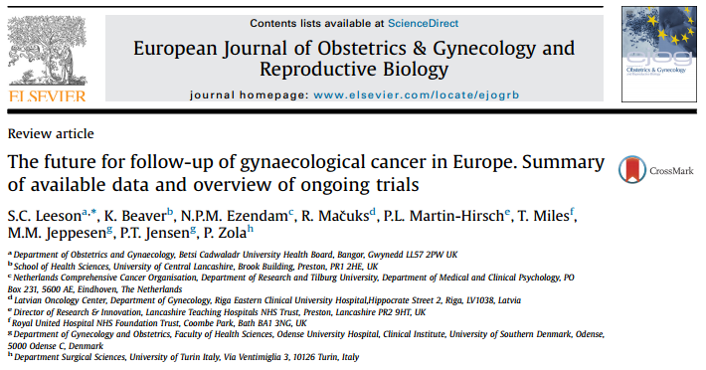

Slide 62
Kopsavilkums par HAT
Krūts vēzis – alternatīvie līdzekļi, dzīves veids, uztura paradumi, antidepresanti un HAT?
Endometrija vēzis – HAT drīkst nozīmēt pacientēm ar I/II stadiju Grade 1 - 2
Olnīcu vēzis - HAT drīkst nozīmēt (endometroīdu un gaiššūnu adenokarcinomas?)
Dzemdes kakla vēzis - HAT drīkst nozīmēt (adenokarcinoma?)
Maksts, vulvas un olvada vēzis - HAT drīkst nozīmēt

Slide 63
Kopsavilkums par novērošanu
Endometrija vēzis – konsultēšana un fizikālā izmeklēšana
Olnīcu vēzis – konsultēšana, fizikālā izmeklēšana un CA125???
Dzemdes kakla vēzis – konsultēšana un fizikālā izmeklēšana (SCC???)
Olnīcu granulozo šūnu vēzis - konsultēšana, fizikālā izmeklēšana un Inhibīns-B
Leiomiosarkomas - konsultēšana un fizikālā izmeklēšana (CT pirmajās vizītēs???)
Vulvas vēzis - konsultēšana un fizikālā izmeklēšana (SCC???)

Slide 64
Konsultācijas
Māsiņa Ilvija Latvijas Onkoloģijas centrā 67042238
Māsiņa Veronika Onkoklīnikā Tallinas ielā 1, Rīgā 24508300

